Slide 1


LOGO
S
trategic planning
银行战略规划ppt模板

Slide 2



致敬 于贡献在医疗一线的团体
Honor contribution in the medical front groups
医疗产业整体提升
The ascent of the whole medical industry

Slide 3

梅奥国际简介
中国NO.1专业从事医疗服务、品牌传播管理顾问机构
在中国的20多个城市医院顾问过程中取得显著的业绩
借鉴MY三大体系，定制医院自身体系，坚持差异化的特色之路
注重迅速提升医院的经济效益，管理体系、病患满意度
协同建立核心竞争力，打造可持续发展医疗品牌

Slide 4
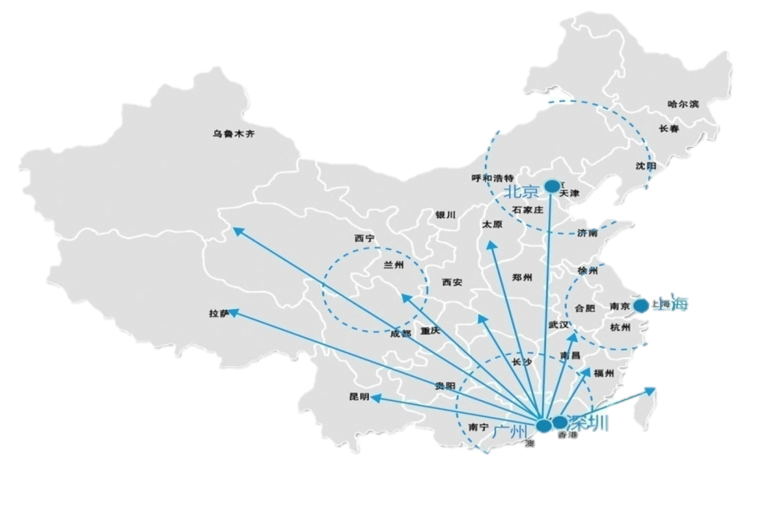
梅奥国际已成功为中国 160多家医院建立了良好品牌基础

Slide 5

梅奥服务项目
医院品牌体系
Brand
战略规划
strategy
医院管理Management
医院诊断Diagnosis
满意度体系Satisfaction
医院营销Marketing
医院筹建规划
construct
医院培训Training
重结果
重执行

Slide 6
目录
LOGO
一、XXXX医院2014年整体战略定位
二、XXXX医院2014年业务发展定位
三、2014年医院整体发展目标规划
四、2014年医疗质量安全管理目标规划
GONTENTS
五、导入2014年中高层领导目标责任书
六、营销策略规划
七、行政后勤建设规划
八、2014年重点工作内容
九、综述

Slide 7

医院简介
LOGO
xxx医院创建于1953年，是集医疗、保健、教学、科研于一体的大型现代化综合性医院。
医院拥有数字血管造影机、PET-MR、PET-CT、回旋加速器、计算机断层治疗系统。高压氧舱、机器人手术系统、磁导航介入系统、术中CT及术中磁共振等诊疗设备2万2千多台，总价值26亿元。医院设置165个临床、医技科室，163个护理单元，拥有6个国家重点学科，1个国家重点培育学科，1个国家中西医结合老年病重点学科。
医院现有1千多位高级专业技术人员。其中，中国工程院院士5名，技术三级以上专家150名，博士生导师184名，硕士生导师293名，有92人次担任全国各专业委员会正、副主任委员。
※注：请医院根据自身实际情况填写，模板仅供参考。

Slide 8

LOGO
2014年医院总体发展 思路
1 牢记使命，坚持“以人为本”服务；
2 采取“小综合大专科”的发展模式；
3 注重人才引进与培养，不断增强学科的发展后劲；
4 采取多种筹资措施，适度发展医疗设备；
5 突出医院xx特色，深化xx科室建设；
6 抓好医院基础设施建设，营造良好就医环境；
7 积极开展社区服务，不断拓展医疗服务市场。
※注：请医院根据自身实际情况填写，模板仅供参考。

Slide 9

LOGO
HOSPITAL
HOSPITAL
一、XXX医院2014年整体战略定位
工作职责和性质
※注：此章节内容需根据医院实际内容修改，本模板仅提供参考。

Slide 10

1.1医院使命
LOGO
坚持“以百姓健康为第一使命，以患者安全为唯一追求”的办院宗旨，立足XX(县/市)，覆盖XX(市/省)，围绕患者的病患需求，提供有效医疗服务，为提高区域的整体医疗水平做出贡献。
MISSON

Slide 11

LOGO
1.2发展愿景
展望未来，XXX医院将以病人为中心，以优质服务为主线，以纠正行业不正之风为动力，以医疗质量为保证，争创一流的医疗技术，一流的服务质量，一流的就医环境，一流的工作业绩，更好地服务全市人民。
按照三甲医院标准，把医院建设成为人文关怀、管理科学、求实创新、优质高效，在XX地区具有竞争力的优秀综合医院。

Slide 12

1.3经营理念
LOGO
质量好、服务好、价格优
以 quality 为核心
以 service 为基础
以 cost 为手段

Slide 13


LOGO
1.4发展理念
1
不逐利
在解决患者疾病的同时获得应有的价值回报，不追求不合理利益。
2
不激进
遵守医疗行业的发展规律，不采取一些不切实际的发展政策。
3
不短视
注重长期的客户价值，注重医院人才与技术的长期积累。

Slide 14


LOGO
1.5员工理念
以人为本：
  以病人为本，对病人体现关爱、诚信、优质，做到一切为了病人；以员工为本，对员工体现尊重、信任、切实关注员工生活与发展需要，建立兼顾公平与具备竞争优势的薪酬福利制度，做到员工与医院共同进步。
协力奋进：
团结协作，拼搏进取,风险共担，合作超越，和谐共赢。

Slide 15

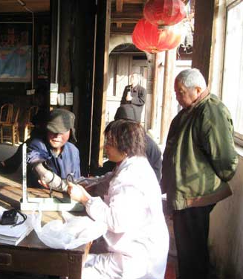


1.6服务理念
LOGO
博爱惠民 人文服务
惠民门诊
惠民项目
惠顾人群
人性化服务

Slide 16

LOGO
人性化：
人性化管理、人性化服务；
标准化：
制度规范、流程标准；
精细化：
精耕细作、优质高效。
1.7管理理念
Management concept

Slide 17

LOGO
HOSPITAL
HOSPITAL
二、XXX医院2014年业务发展定位
工作职责和性质
※注：此章节内容需根据医院实际内容修改，本模板仅提供参考。

Slide 18

LOGO
按照三甲医院的标准有计划、分层次加强学科建设，突出以重点学科为龙头的优势学科群建设。突出以发展特色技术为重点带动学科建设，打牢基础、强化内涵、适度规模、联袂发展，下大力抓好重点学科和特色技术领军人才及中青年骨干队伍建设。实现医院学科建设整体推进，优势学科跨越式发展。
2.1学科建设定位

Slide 19

①重点学科
LOGO
骨科
妇产科
神经内科
肿瘤科
心血管内科
※以医院实际重点科室为准

Slide 20

LOGO
②新技术及新设备（以医院实际配置为准）
为加快重点学科的发展，突出特色专科，发挥特色专长,医院购置了大型数字血管机、螺旋CT、心电监护、彩超等先进的医疗设备。先后开展了心脏起博器安装术、心脏支架置入术、心脑血管造影术等新的技术。急诊科配备了全市最先进的急救、抢救设备和先进的急救车，使院前抢救工作更加快捷，辐射范围更为广泛。

Slide 21

2.2区域定位
LOGO
以XX区域为轴心，圈层式辐射周边。以3公里为核心重点发展区域，3-6公里为拓展区域，6-10公里为延伸区域。
6-10公里延伸区域
3-6公里拓展区域
区域定位
3公里以内核心重点发展区域

Slide 22

LOGO
2.3客户定位
Customer orientation
以当地人口为主要目标客户群体，积极开拓高端客户

Slide 23

LOGO
HOSPITAL
HOSPITAL
三、2014年医院整体发展目标规划
工作职责和性质
※注：此章节内容需根据医院实际内容修改，本模板仅提供参考。

Slide 24

目的
目的
LOGO
按照三甲医院的标准，形成一套高效能的管理机制，培养一支高素质的人才队伍，建设多个高质量的重点学科，打造多项高水平的特色技术，实现医院的快速发展，成为XX地区具有品牌效应及良好口碑、有竞争力的现代化综合医院。

Slide 25
LOGO
3.1医院经营业务目标规划
2014年XXX医院经营目标规划
项目/年份 | 2013年 | 2014年 | 同比增长率
业务收入
治疗收入
药品收入
检查收入
诊断收入
其他收入
门诊量（万人次）
住院量（万人次）
收入量（万元）
人均门诊费用
平均住院日
人均住院费用
床位周转次数
药占比（%）
2014年XXX医院医疗收入分解表
科室 | 2013年经营状况 |  | 2014年经营目标 |  | 2014年综合成本 | 2014年科室收益
 | 工作量 | 医疗收入 | 工作量 | 医疗收入
心内一科 |  |  | 门急诊量： 收容量
心内二科
心内三科
心内四科
神内一科
神内二科
神内三科
神内四科
呼吸一科
呼吸二科
肾内科
……………
※更多经济指标详见梅奥国际《XXX医院2014年年度工作计划》

Slide 26

3.2病患满意度目标规划
LOGO
1、“一切以患者为中心”，优化服务流程，改善服务质量，提升患者满意，树立良好口碑。
2、提供人性化、标准化、精细化的服务举措。
3、开辟科室文化园地，倾听患者心声。
4、开展多种形式的健康教育活动，增加病人的信任和亲切感。
5、积极实施优质护理服务示范工程，提升服务“含金量”。
※注：可导入梅奥国际阳光服务体系及MY-0SS门诊服务体系标准.

Slide 27

LOGO
3.3人才队伍建设目标规划
①用人基本原则：
长期用人：鼓励个人与医院共同成长，为员工做好职业规划；
发展用人：鼓励个人自身学习与成长；
以德为先：强调要将职业道德与个人品德放在首位；
以实用为条件：不以学历论高低；
以技能为标准：不以职称论高低。
※2013年的医院岗位设置未能按照部门职责划分，存在因人设岗的现象，医院的岗位设置应该着眼于现状及未来的发展，更多用人基本原则详见梅奥国际《2013年XXX医院年度工作总结》。

Slide 28

3.3人才队伍建设目标规划
LOGO
②人才培养策略：
“坚持内部培养为主，外部引进为辅”的原则；
把好人员引进关，尤其是学科带头人和高素质的中青年医疗人才的引进；
设立专项培训经费，每年培训经费不低于营业收入的0.2%；
建立内部组织学习，外请专家来院讲学，外出进修，参加学术会议，发表学术论文等多种形式的培训方式。

Slide 29


LOGO
3.3人才队伍建设目标规划
③薪酬策略：
以岗定薪，评聘分开，岗变薪变；
建立岗位工资与绩效管理相结合的薪酬制度；
整体薪酬标准在外部同类医院和岗位具备一定的竞争性；
兼顾内部公平，重点向医务人员倾斜。

Slide 30


LOGO
3.3人才队伍建设目标规划
④绩能核心策略：
导入梅奥绩能核心体系，建立以医院“效率指标、医疗安全规范指标、服务质量指标、科研技术/学习创新”四个维度为考核重点，采取平衡计分卡加KPI（关键绩效指标）的考核模式。使医院整体经营目标由科室/部门层层分解到个人、责任到人。
以正向激励为主，鼓励干部职工不断提高自身素质和专业能力。
坚持多劳多得，优绩优酬，利用分层附加激励方法向临床医技科室、关键岗位、业务骨干倾斜的原则。
化繁为简，降低人为评价因子体系，体现考核的系统性三公原则（公平性、公开性、公正性）。
注重考核结果，考核结果直接与科室/部门奖金和个人的职业发展挂钩。

Slide 31





LOGO
3.3人才队伍建设目标规划
⑤医疗工作建设规划
目的：强化全面质量管理，持续质量改进理念，实施全程、全员、全方位质量管控，进一步完善长效质量管理和感染控制管理体系:
在进一步抓好核心制度落实的基础上，重点抓好围手术期、围产期病人和危重病人管理；
推进单病种临床路径管理；
做好合理用药监督检查，抗菌药物使用达到标准要求，全院药占比控制在38%以内，成本控制管理科学合理；
加强医疗队伍建设，引进“院士”；
……………

Slide 32

3.3人才队伍建设目标规划
⑥护理工作建设规划
目的：坚持护理工作“贴近病人、贴近临床、贴近社会”，全面推进优质护理服务；进一步健全管理体系、强化护理管理职能，加强护理内涵建设，加强护理保障条件；营造“以人为本”的和谐医患关系的良好氛围，为广大人民群众提供安全、专业、主动、连续的护理服务，不断提高客户对护理工作的满意度。
合理配置和使用护理人力资源，护理队伍整体素质全面提高。
完善护理管理体系和护理质量评价体系，建立护理持续改进的质量系统。
优化护理工作模式，进一步推进优质护理服务。
引进老人护理、护工等人员规划建设。
加强护理培训教学，提高护理人员科、教、研能力。
主动加强与相关部门（科室）沟通、协调、配合。
切实帮助解决护理人员面临的困难和担忧，维护护理队伍的稳定和发展。

Slide 33

LOGO
3.3人才队伍建设目标规划
⑦人才的“选，用，育，留”
应届毕业生的招聘作为重点，护理岗位入职率不低于90%；
从医院内部挖掘人才，为内部员工提供晋升机会；
建立全年人才培训计划，全年大型培训场次不低于12次；
建立和维持良好的医院文化，创造一个良好的工作氛围；
树立医院以人为本的形象，重视人才、尊重人才；

Slide 34

LOGO
HOSPITAL
HOSPITAL
四、2014年医疗质量安全管理目标规划
工作职责和性质

Slide 35

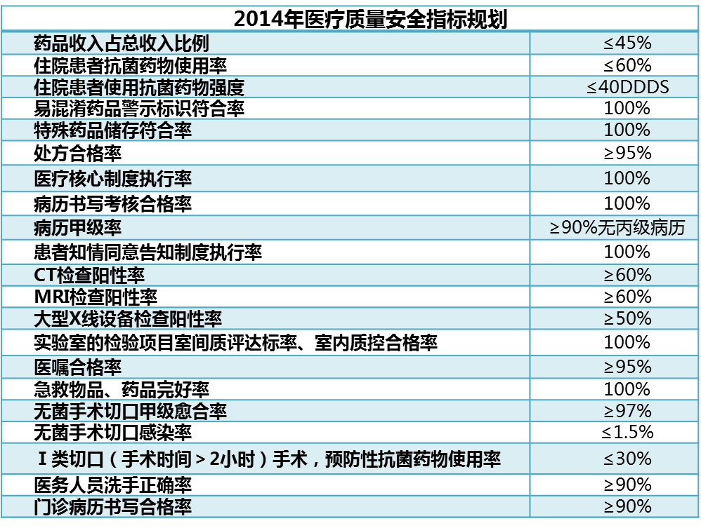
LOGO
4.1医疗质量管理目标规划

Slide 36

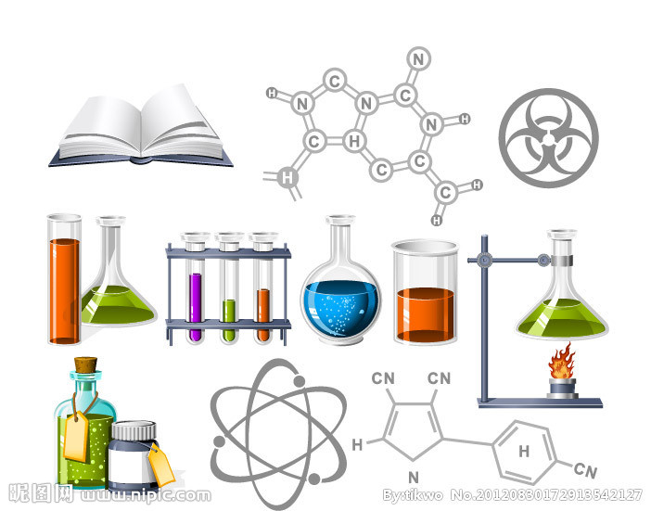

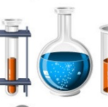
LOGO
4.2医疗纠纷及医疗事故目标规划
目的：依托信息化技术完善医疗监控指标和评价标准，实施全程质量监控，切实发挥医院质量管理委员会的职责作用，定期开展质量改进活动，确保医疗安全。医疗纠纷发生件数控制在3起/年以内，医疗投诉发生件数控制在30起/年以内，事故医疗金额赔付≤30万元。

Slide 37

LOGO
HOSPITAL
HOSPITAL
五、导入2014年中高层领导目标责任书
工作职责和性质

Slide 38




LOGO
目的
为了充分调动科主任的积极性和创造性，使科主任在医院建设发展中发挥更大作用，加强医院管理，提高服务质量，增强管理的可控性，使医院管理更加清晰化，各项工作更加规范化和制度化，增强医院竞争力，实现年度总目标，全面落实院科两级责任制，促进医院又好又快发展，建议医院从明年正式启动，各中层领导班子围绕医院的发展规划提出的目标和部门工作职责，认真制订并反复修改各自的任期目标，切实落实任期目标责任书中的内容，创新工作方式，提高工作效率，提升医院的管理水平。

Slide 39


LOGO
具体措施
医院可与各党支部、各科室签订《党建工作目标责任书》、《纠风工作目标责任书》、《信访工作目标责任书》等责任书。各科室目标责任书可由院党委、党政办等职能部门与各临床业务科室和行政科室充分调研、反复沟通后制定。将工作目标细化、量化，同时结合各项工作的特点，有针对性地提出具体要求，明确今年的工作重点、工作指标和具体措施等。根据医院领导班子成员的分工，对分管职责范围内的工作负直接领导责任。
※注：本报告书内所有的数据都需根据医院实际测算，本报告仅提供参考。

Slide 40

LOGO
HOSPITAL
HOSPITAL
六、营销策略规划
工作职责和性质

Slide 41





LOGO
以品牌建设、品牌传播为核心
宣传策略：以核心区域，目标客户人群的广告密集覆盖；
宣传重点：名科、名医、名技术；
媒介定位：户外广告为主，其他媒介为辅，建立信息平台，
拓展网络新媒体；
公关策略：公益活动惠民促销；
市场调查：定期调查客户认知度、满意度；

Slide 42





LOGO
一、品牌定位：
1、精品医院
2、专家型医院
3、社区慈善医院
4、民生综合医院

Slide 43
LOGO
二、品牌营销：
①
整合品牌核心亮点，细分市场和消费群体；
加强宣传推广力度；
打造品牌差异化核心竞争力；
实施品牌营销策略第一步
③
提升广告推广策略，改变虚、高、空广告行为，把价值低的纯广告投放成本转化到真正为市民健康医疗卫生需求的援助、教育、帮扶中去，以口碑树品牌，以品牌促营销，以营销扩大市场。
②
改变传统医疗行业品牌宣传策略，结合成功医疗单位品牌建设案例，实施主流媒介、慈善公益品牌形象建设策略，扎实沉淀第一医院社区慈善医院品牌核心，为未来长远发展奠定坚定基础。
④
改变传统的传播渠道，以“社会化媒体”营销传播为主。

Slide 44

LOGO
HOSPITAL
HOSPITAL
七、行政后勤建设规划
工作职责和性质

Slide 45

目
的
LOGO
进一步提升主动
为临床提供优质的服务，全力
保障临床医疗的水、电、气等能源
的正常供应和使用，全力保障信息系
统的稳定运行，为临床提供优质高效
的行政后勤管理系统；不断改善医疗
和生活环境：进一步完善医疗区和生
活区工程建设，保障医疗工作和生活
正常有序进行。

Slide 46



具体措施
LOGO
全年成本控制同比下降5%；
加强采购管理，降低采购成本，同比下降7.2%；
加强水、电、气等能源管理，同比下降6%；
加强软件和硬件管理，维修费用同比下降4.8%；
加强对行政后勤人员的培训，提升整体综合素质；
改善员工饮食环境，提升员工伙食满意度；
加强安全管理，创造良好的安全环境；
加强环境卫生管理，提供舒适的环境；
加强护工管理，满足临床一线的需要；
加强车队管理，保障医院用车需求及安全。

Slide 47

LOGO
HOSPITAL
HOSPITAL
八、2014年重点工作内容
工作职责和性质

Slide 48

1
LOGO
做好医院评级或复审准备工作(如三甲评审或复审工作)
2
重视第三方病患满意度评价
3
全面推行(梅奥国际)能本绩能考核体系，激发员工的工作热情
4
加强医院服务质量，导入(梅奥国际阳光服务)体系
5
建立全院职业规划体系
6
加大医院品牌宣传、推广的投入，搭建医院自媒体平台，
通过整合营销提升市场占有率和品牌效应
………

Slide 49

LOGO
HOSPITAL
HOSPITAL
九、综述
工作职责和性质

Slide 50

LOGO
综述
<<XXXX医院2014年战略规划报告模板>>是基于医疗单位未来发展定位、实施短中长期战略规划指导，结合医院市场现状及医院现有的内外经营状态所规划的经营管理战略方案指导建议模板；
在本报告模板中，从市场定位、医院定位、科室定位、营销策略、运营策略、品牌策略等都需要详细的反复推敲和研究； 规划方案符合现阶段各医院现实情况，切实紧密抓住医院所处的市场状态和竞争环境所规划的系列实施策略。
※注：1.本报告书旨在为各医院提供年度战略规划的建议性指导模板，内容仅提供参考，所有解释权归梅奥国际所有；
2.梅奥国际可根据客户的实际情况与需求做出调整与增添其他事项及具体实施。

Slide 51

LOGO
梅奥战略观点
医院经营战略是医院目标得以实
现的重要保证。战略是一个医院的重
要方向，是决定医院经营活动成败的
关键性因素，医院的各项发展、盈利等
目标，都是建立在战略的基础上，战
略服务于目标。
Notes:
基于专业公司长期的研究，医院的战略和政策等结合非常紧密，比如：盈利性医院和非盈利性的优势和劣势，税收政策和其他政府的支持这些就必须和战略结合到一起。另外：招商引资和国务院鼓励民营资本进入医疗行业，那么如何争取最优惠的政策包括税收和各项支持？这需要专业的公司提出案例和方案以供当地政府研究并有例可循。专业的公司在行业中有丰富的积累！可以协助对医院的人、财、物的整合，甚至可以协助引进一些共赢的产业公司为创办医院的单位提供融资、租赁、和设备、专家等合作，起到共赢及事半功倍的效果！从而解决靠一个人去把握医院命运的危险性。
这个专业的公司就是梅奥国际，梅奥国际不仅仅只是为医院做战略规划，更注重于医院实际经营结果，我们致力于协助医院的健康成长，我们所服务的医院全部在良好的效益中进一步的大踏步前进。
潮州某医院，我们从战略到最后开业实施，从一个骨科专业的医院完全转型，使医院迈入一个良好的发展轨道。
宜昌某医院徘徊在转型之间，我们的战略指明了医院的发展道路并一举打破公立医院转型后亏损2年以上的局面，反而业绩和口碑一直在直线上升。
江西某医院面临转型的困惑，我们协助其与政府的谈判中引用案例并为其争取极其有利的政策和支持，使其转型减少不必要的损失，单这一项估值就达上千万。
这样的案例太多！我们恳切希望能在未来的合作中，我们共同获得收益。
共赢的时代，没有输家，我们在这个行业更好的是口碑！。
一项调查反映企业成败根源：
1、世界上1000家倒闭的大企业中，有850家系因战略失误造成
（例如:日本的“八百伴”、美国的安然公司）
成功的企业家用于战略研究的时间占其全部工作时间的40%以上。
战略是个军事概念，是指全局性的赢得并结束战争而进行的谋略与筹划。企业战略是企业为了全局性获得最大市场利益、维持企业永续经营和不断发展壮大而对未来的企业资源配置和市场业务所做的定位、取舍等规划与谋略。
梅奥为全国40多家医院和医疗集团公司进行过战略规划，梅奥只专注与医院、医疗相关产业的规划！

